Slide 1
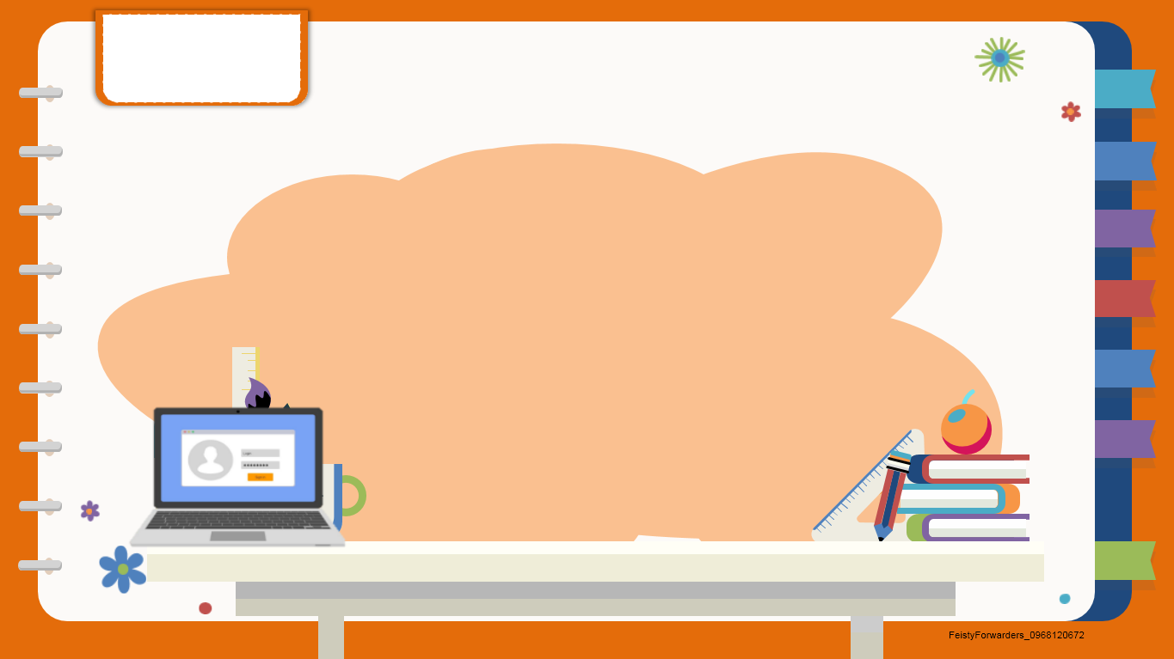
CHƯƠNG 1
MÁY TÍNH VÀ EM
BÀI 9
AN TOÀN VỀ ĐIỆN
KHI SỬ DỤNG MÁY TÍNH

Slide 2










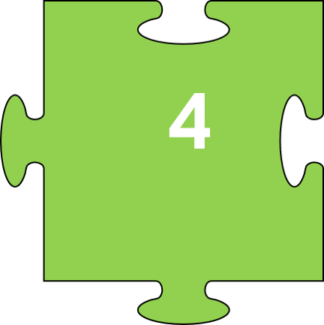


Notes:
Ngoài các thầy cô giáo trong nhà trường, đến dự với tiết học của chúng mình còn có một người bạn nữa. Để xem người bạn này là ai, chúng mình cùng tham gia một trò chơi nhé! Trò chơi mang tên là lật mảnh ghép. Nhiệm vụ của các bạn là chọn mảnh ghép và lần lượt trả lời các câu hỏi. Nếu trả lời đúng, mảnh ghép đó sẽ được mở ra. Chúng mình đã sẵn sàng tham gia trò chơi chưa?

Slide 3





Máy tính để bàn có mấy thành phần cơ bản?
A. 2 thành phần
B. 3 thành phần
C. 4 thành phần
D. 5 thành phần

Slide 4
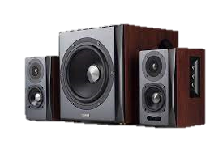
Đây là gì?
A. Loa máy tính
B. Chuột máy tính
C. Thân máy tính
D. Bàn phím máy tính

Slide 5
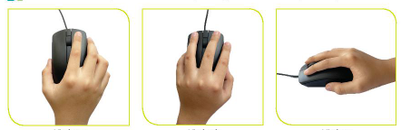
Đâu là cách cầm chuột đúng?
Hình 1 Hình 2 Hình 3
A. Hình 1
B. Hình 2
C. Hình 3

Slide 6
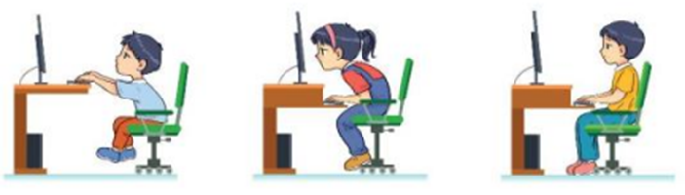
Đâu là tư thế đúng khi ngồi làm việc với máy tính?
Hình 1 Hình 2 Hình 3
A. Hình 1
B. Hình 2
C. Hình 3

Slide 7

Notes:
Các con có đồng ý giúp bạn Máy tính không? Để giúp bạn máy tính, chúng mình cùng đi tìm hiểu các quy tắc an toàn về điện khi sử dụng máy tính và các tình huống gây mất an toàn về điện khi sử dụng máy tính nhé!
Bài 9: AN TOÀN VỀ ĐIỆN KHI SỬ DỤNG MÁY TÍNH

Slide 8
CHƯƠNG 1
MÁY TÍNH VÀ EM
BÀI 9
AN TOÀN VỀ ĐIỆN
KHI SỬ DỤNG MÁY TÍNH

Slide 9

Mục tiêu
Biết thực hiện quy tắc an toàn về điện;
Có ý thức đề phòng tai nạn về điện khi sử dụng máy tính.
Notes:
Đầu tiên, chúng mình sẽ cùng đi tìm hiểu an toàn về điện khi sử dụng máy tính nhé! Bạn máy tính ơi! Bây giờ chúng ta sẽ phải làm gì để tìm ra quy tắc an toàn điện?

Slide 10

1
An toàn điện khi sử dụng máy tính
Notes:
GV: Các con đã rõ yêu cầu của bạn máy tính chưa nào? Thời gian thảo luận là 3’. 3’ bắt đầu

Slide 11
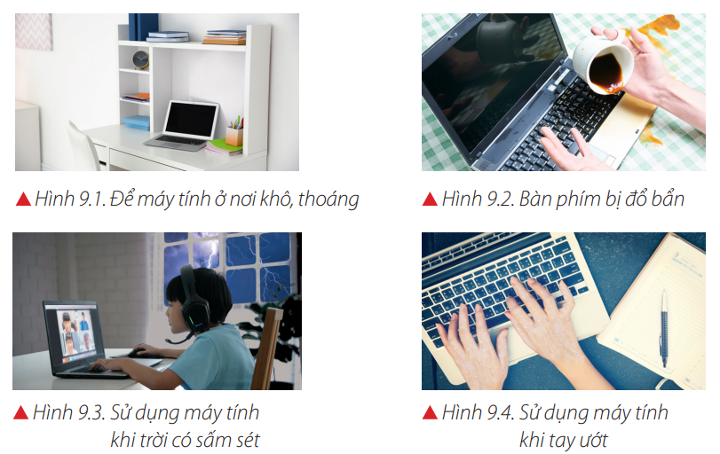

1
An toàn điện khi sử dụng máy tính
Notes:
GV: Các con đã rõ yêu cầu của bạn máy tính chưa nào? Thời gian thảo luận là 3’. 3’ bắt đầu

Slide 12

PHIẾU HỌC TẬP
Hãy trả lời các câu hỏi để rút ra quy tắc an toàn điện khi sử dụng máy tính:
CÂU HỎI | TRẢ LỜI (QUY TẮC AN TOÀN ĐIỆN KHI SỬ DỤNG MÁY TÍNH)
Không nên để máy tính ở nơi như thế nào?
Cần tránh để những vật dụng gì ở gần máy tính?
Khi ngoài trời sấm sét có nên sử dụng máy tính không?
Có nên sử dụng máy tính khi tay ướt không?
Điều gì sẽ xảy ra khi máy tính bị rò điện?
Không nên để máy tính ở nơi ẩm ướt
Cần tránh để những vật dụng chứa chất lỏng dễ đổ ở gần máy tính.
Không nên sử dụng máy tính khi ngoài trời có sấm sét
Không nên sử dụng máy tính khi tay ướt
Khi máy tính bị rò điện, người sử dụng có thể bị giật.
Notes:
Bạn máy tính ơi. Các bạn học sinh đã tìm đúng quy tắc an toàn về điện chưa?

Slide 13
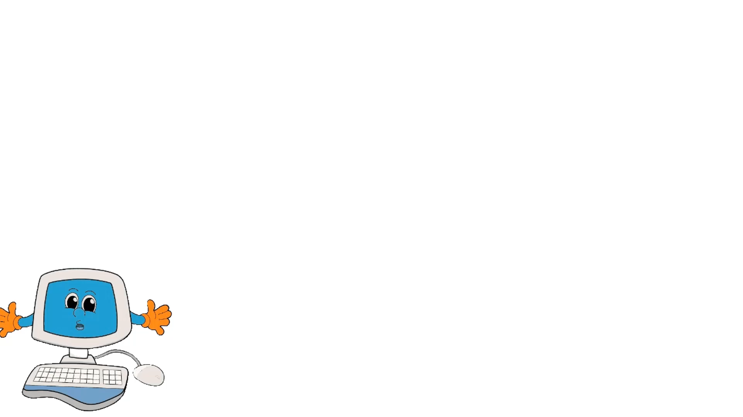
Notes:
Cô khen cả lớp, các bạn đã giúp bạn máy tính tìm ra các quy tắc an toàn điện khi sử dụng máy tính. Chúng mình cũng nhớ những quy tắc này để thực hiện cho tốt nhé! Cô mời 1 bạn đọc to lại quy tắc an toàn điện khi sử dụng máy tính 1 lần nữa nào.

Slide 14
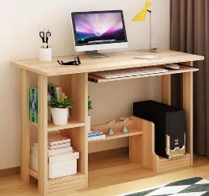
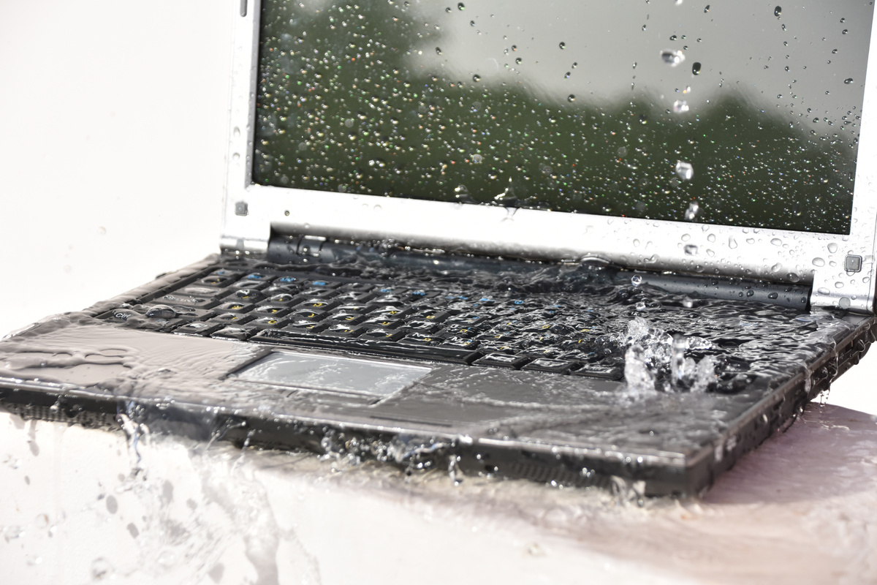
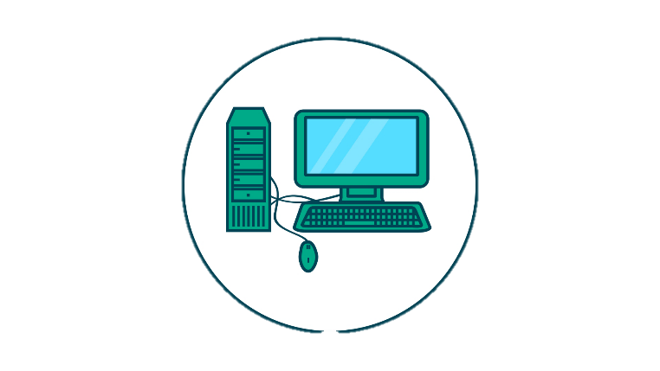
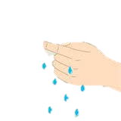
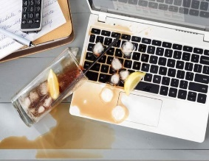

Quy tắc an toàn điện:
1. Để máy tính ở nơi sạch sẽ, khô, thoáng, đủ ánh sáng;
2. Không để máy tính ở tình trạng ẩm ướt;
3. Không sử dụng máy tính khi tay ướt;
4. Tránh để các vật dụng chứa nước dễ đổ ở gần máy tính;
5. Tránh để máy tính bị rò điện gây nguy hiểm cho người dùng.
Notes:
Khi sử dụng máy tính ngoài việc thực hiện đúng các quy tắc an toàn về điện, chúng mình còn cần có ý thức đề phòng các tai nạn về điện nữa đấy. Chúng mình cùng chuyển sang phần 2: Có ý thức đề phòng tai nạn về điện khi dung máy tính.

Slide 15
2
Có ý thức đề phòng tai nạn về điện khi dùng máy tính
Notes:
Khi sử dụng máy tính ngoài việc thực hiện đúng các quy tắc an toàn về điện, chúng mình còn cần có ý thức đề phòng các tai nạn về điện nữa đấy. Chúng mình cùng chuyển sang phần 2: Có ý thức đề phòng tai nạn về điện khi sử dụng máy tính. Cô mời các con cùng xem 1 đoạn video và cho biết đây có phải là tình huống gây mất an toàn về điện không nhé!

Slide 16
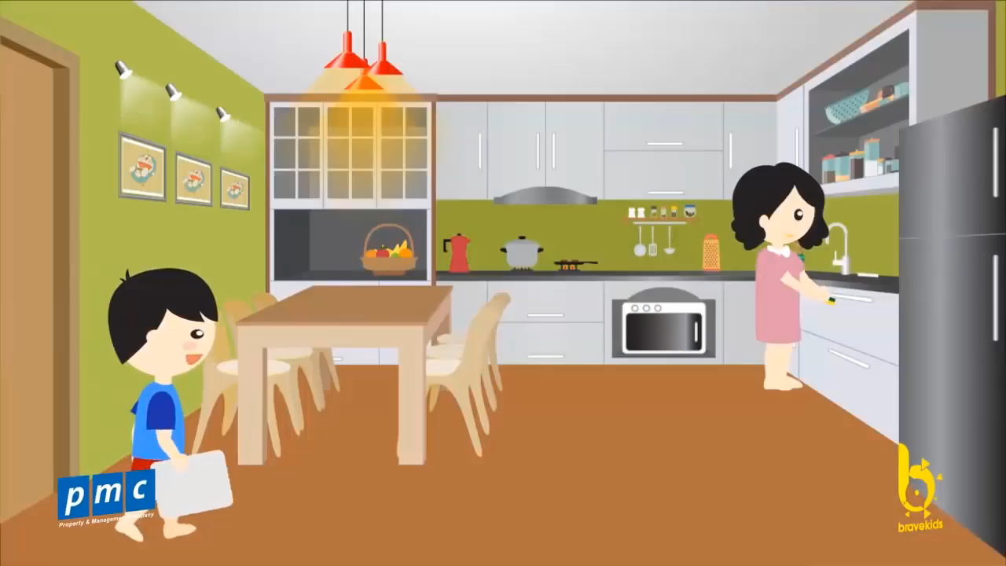

Slide 17

2
Có ý thức đề phòng tai nạn về điện khi dùng máy tính
Bạn Bo đã bị làm sao?
Tại sao bạn Bo lại bị như vậy?
Notes:
Nếu không có ý thức đề phòng cái tai nạn về điện khi sử dụng máy tính, chúng mình có thể gặp phải rất nhiều các tình huống nguy hiểm. Vậy các bạn hãy giúp tớ kể các tình huống gây mất an toàn về điện khi sử dụng máy tính nhé!
GV: Các con thảo luận nhóm và kể ra tình huống gây mất an toàn về điện khi sử dụng máy tính vào bảng nhóm nhé! Thời gian thảo luận là 3’.

Slide 18
2
Có ý thức đề phòng tai nạn về điện khi dùng máy tính
Thảo luận nhóm
Hãy trao đổi với bạn và ghi lại các tình huống có thể gây mất an toàn về điện khi sử dụng máy tính.
Notes:
Nếu không có ý thức đề phòng tai nạn về điện khi sử dụng máy tính, chúng mình sẽ gặp phải rất nhiều các tình huống nguy hiểm. Các con hãy trả đổi…

Slide 19

Notes:
Cô khen cả lớp chúng ta đã nhận ra những tình huống gây mất an toàn về điện. Chúng mình hãy nhớ cần phải có ý thức đề phòng các tai nạn về điện khi sử dụng máy tính để không gặp phải những tai nạn đáng tiếc xảy ra nhé!

Slide 20


Tình huống
Hùng đến nhà Nam chơi, nhìn thấy Nam đang sử dụng máy tính, bên cạnh bàn phím có cốc nước cam.
Em hãy trao đổi với bạn và cho biết Hùng nên nói điều gì với Nam?
Notes:
Như vây, các con đã tìm được quy tắc an toàn về điện khi sử dụng máy tính cũng như nhận ra các tình huống gây mất an toàn về điện. Bây giờ, chúng mình cùng chuyển sang phần tiếp theo: luyện tập
Để thực hiện hoạt động này, cô mời các bạn sẽ thảo luận nhóm trong 1’ nhé!

Slide 21

Notes:
Các bạn ơi! Bạn Máy tính còn có một thử thách dành cho lớp chúng mình để xem các bạn đã biết thực hiện an toàn về điện khi dùng máy tính chưa. Chúng mình cùng xem thử thách là gì nhé!

Slide 22
Trò chơi “Ai nhanh ai đúng”

Slide 24
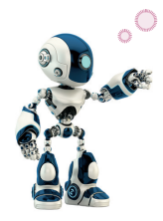
GHI NHỚ
Thực hiện quy tắc an toàn điện và luôn đề phòng tai nạn về điện khi sử dụng máy tính.
Notes:
Cô rất vui vì hôm nay chúng ta đã giúp đỡ được bạn máy tính. Hi vọng, thông qua việc giúp đỡ bạn máy tính, chúng mình cũng đã nắm được quy tắc an toàn điện khi dùng máy tính và có ý thức đề phòng các tai nạn về điện khi sử dụng máy tính. Chúng mình hãy cùng chia sẻ và nhắc nhở người thân trong gia đình thực hiện an toàn điện khi dùng máy tính.

Slide 25

CHÀO TẠM BIỆT
CÁC EM!

